Slide 1
Тестування правильності побудови інтерфейсу UI/UX
Ihor sakaylyuk Pi-13-2

Slide 2


1. Чи є якісь неточності в інтерфейсі?
Так. Кнопка Cancel має завжди бути доступною
2. Чи є якісь неточності в інтерфейсі?
Ні.

Slide 3

3. Чи є якісь неточності в інтерфейсі?
Так. Курсор при наведенні має ставати вказівником. Повинна бути показана підказка – чому поле введення недоступне.
4. Як можна позначити checkbox?
Натиснувши по ньому.

Slide 4


5. Секція «Стать» реалізована на екрані знизу. Опишіть слабкі сторони реалізації та запропонуйте покращення.
Один checkbox повинен бути замінений на дві radio кнопки.

Slide 5
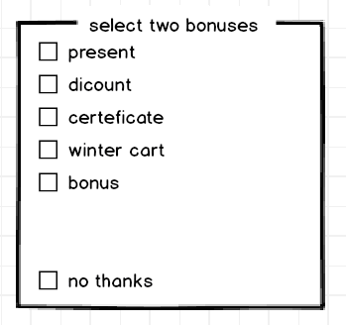
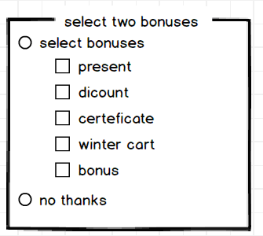
6. Будь ласка, запропонуйте покращення для частини екрану позначеного нижче. Вимоги: Якщо «no thanks» checkbox був вибраний інші поля мають бути недоступними.
Додані дві radio кнопки

Slide 6

7. Запропонуйте рекомендації по покращенню інтерфейсу
Checkbox-и повинні бути замінені наradio кнопки, тому що одночасно може бути вибраний лише один варіант

Slide 7


8. Чи radio кнопка буде кращим вибором? (Вибрати між горзонтальним та вертикальним режимом. Горизонтальний вибраний за замовчуванням. )
Ні. Звичайний checkbox підходить, але даний функціонал краще реалізувати перемикачем.

Slide 8


9. Чи radio кнопка є кращим вибором?
Ні. Достатньо одно checkbox-у

Slide 9
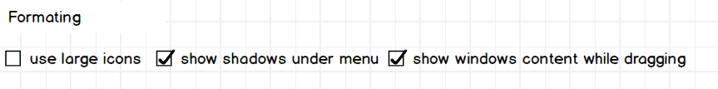
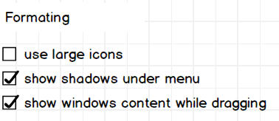
10. Чи це найкраща реалізація інтерфейсу?
Ні. Checkbox-и треба розмістити вертикално.

Slide 10

11. Який стан у checkbox-у?
Невизначено(за замовчуванням) - користувач не натискав на checkbox.

Slide 11
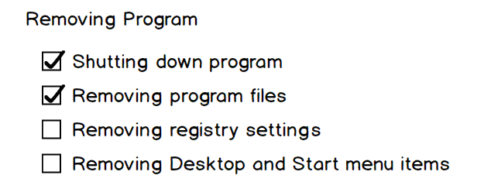
12. Чи ми можемо використовувати checkbox-и як індикатори прогресу?
Так, але вони не повинні бути інтерактивними.

Slide 12
13. Чи можемо ми використовувати checkbox-и для виконання операцій?
Ні. Звичайні кнопки повинні бути використані.
14. Чи можемо ми використовувати checkbox-и для динамічного відображення інших елементів управління, які були вибрані в checkbox-і.
Так, якщо це необхідно.
15. Чи ми можемо використовувати checkbox-и длявідбраження інших вікон, таких як діалогові вікна та інше?
Ні. Звичайні кнопки повинні бути використані.

Slide 13
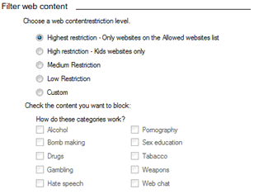
16. Чи є якісь неточності у зв’язках radio кнопок та checkbox-ів?Вимога: коли radio кнопка «Custom» активована всі checkbox-и стають доступними.
Було б зручно якщоб группа checkbox-ів відображалась на екрані тільки після активації radio кнопки «Custom».

Slide 14

17. Це найкраща реалізація інтерфейсу?
Так.

Slide 15
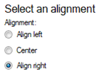

18. Як інтерфейс може бути покращений?
Видалити слово Align і розмістити radio-кнопки горизонтально.

Slide 16
19. Чи це найкращий спосіб розміщення radio кнопок?
Так

Slide 17
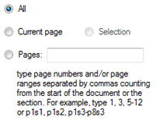
20. Чи правильно залишати поля вводу та випадаючі списки, які можуть редагуватися, доступними, якщо вони прив’язані до кнопки.
Так

Slide 18
21. Що таке list-box, drop-down list, combobox? Які є дві типи combobox-у?
List-boxдозволяє користувачу вибирати один або декілька пунктів із статичного багаторядкового списку. Drop-down list дозволяє користувачу вибрати одне значення зі списку. Combobox поєднує в собі текстове поле та випадний список. Combobox може мати можливість редагування або ні.

Slide 19
22. Що таке list-box, drop-down list, combobox? Які є дві типи combobox-у?
Є числа від 1 до 31(дні місяця) в drop-down списку. Як ми можемо вибрати 5-тий?
Натиснути на drop-down list, вибрати 5 із випадаючого списку.
23. Є числа від 1 до 31(дні місяця) в drop-down списку. Як ми можемо змінити вибір між 3.30 та 31?
Натиснути на drop-downlist, вибрати 1, перейти в кінеь, вибрати 30 та 31.

Slide 20
Thanks for watching

